Slide 1
MINIX1.0文件系统介绍
---Week 12 小班讨论课
智能1802 肖鹏
2020/12/08

Slide 2
CONTENT
总结
MINIX1.0文件系统
文件系统实现
为什么需要文件系统

Slide 3
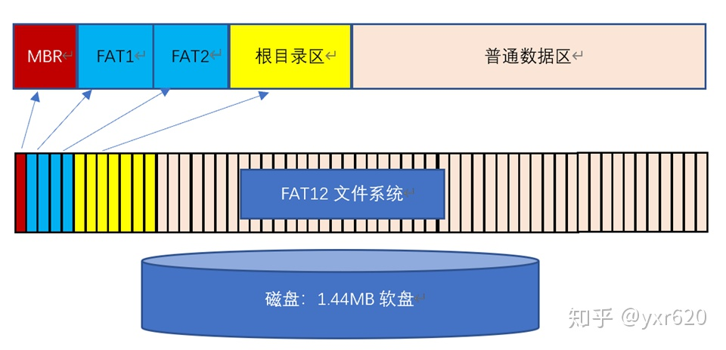
为什么需要文件系统
01

Slide 4
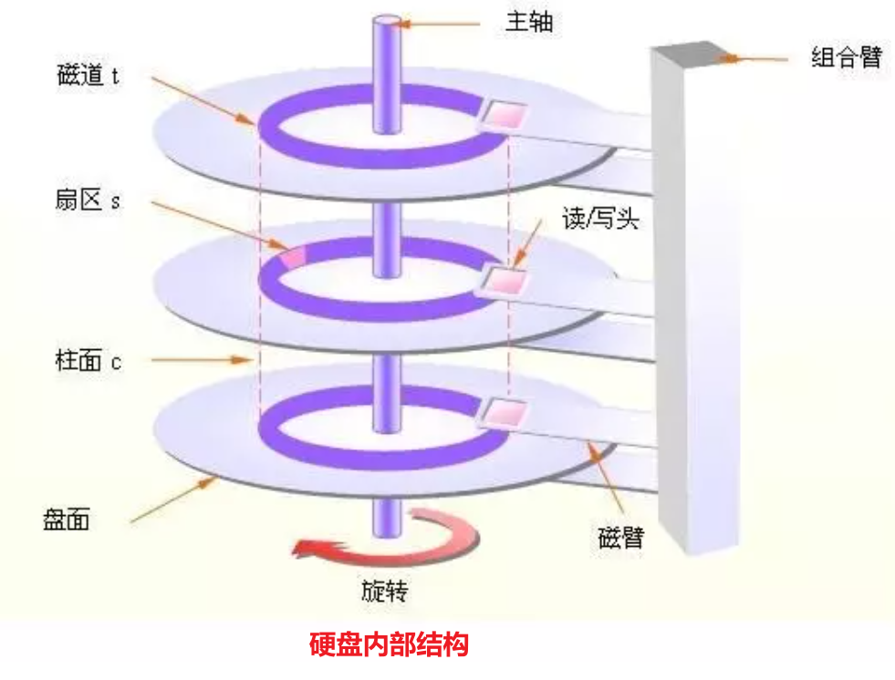
为什么需要文件系统
假如没有文件系统
用户：给我分配10个空闲的磁盘块，我有一个hello.c的程序要存
磁盘：好的，已找到10个空闲的磁盘块，编号分别是1024、1044、2010、3000……
用户：把这些代码给我存进去
磁盘：好的，开始写入……..写完了
（N 小时过后……）
用户：把我的之前存的hello.c程序拿到内存来
磁盘：啥.c？
用户：hello.c
磁盘：hello.啥？
用户：磁盘块号1024、1044、2010、3000……
磁盘：嗷！原来你管这玩意儿叫hello.c，马上给你
使用起来很不方便

Slide 5
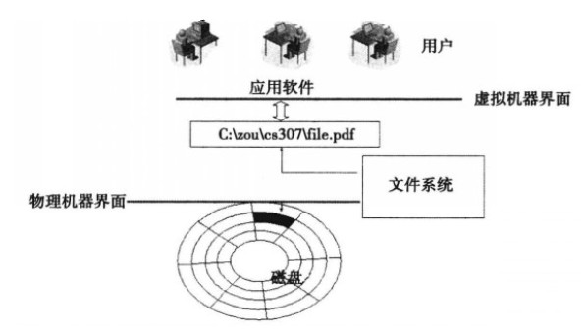
为什么需要文件系统
所以可以发现，操作系统管理外存与内存是不一样的；
对于一般用户而言，使用磁盘是非常困难的，因为用户不知道如何驱动一个磁盘，以及计算数据在磁盘上的存放位置，所以不能像通过物理地址访问内存一样访问外存。
那如何高效的访问外存？
我们希望外存中数据以某种固定的“数据格式”存储，通过解析这种“数据格式”，实现访问数据，那么这样的一种我们抽象出来的一种介于用户和外存之间的“数据格式”，便是文件系统的由来。

Slide 6
文件系统实现
NOW，我们知道磁盘中的数据以“文件”为基本单位存储，那这就有了如下具体的文件系统实现问题：
1）文件的存放问题 ——如何为一个文件分配空间？
2）管理空闲块 ——如何有效管理空闲资源？
3）恢复问题 ——万一出现意外如何恢复？
02

Slide 7
文件系统实现
NOW，我们知道磁盘中的数据以“文件”为基本单位存储，那这就有了如下具体的文件系统实现问题：
1）文件的存放问题 ——如何为一个文件分配空间？
2）管理空闲块 ——如何有效管理空闲资源？
3）恢复问题 ——万一出现意外如何恢复？
02

Slide 8
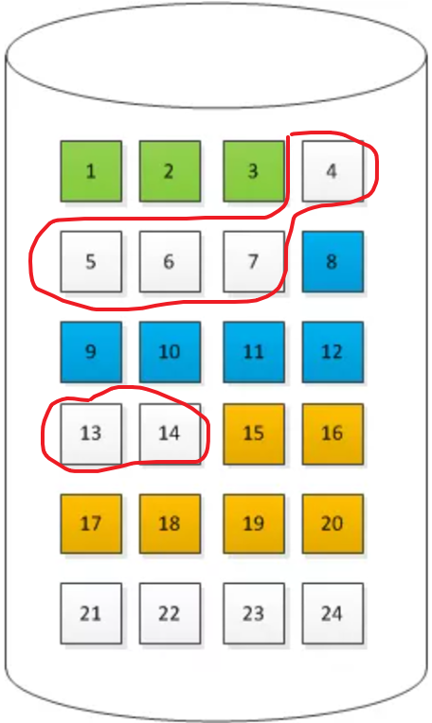
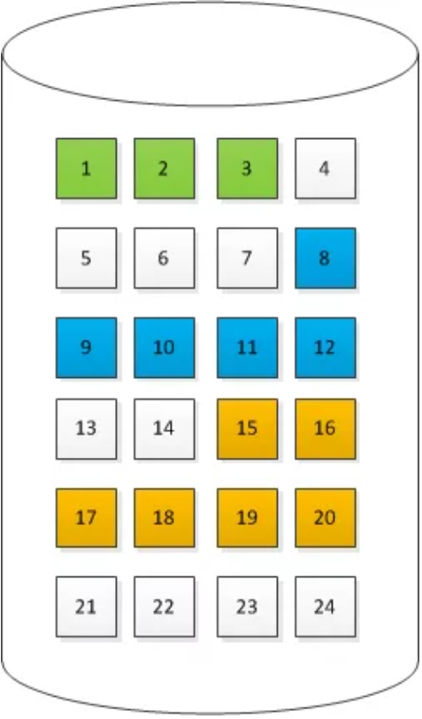
空间分配方法---连续分配
连续分配：
文件1 占据磁盘块 1-3
文件2 占据磁盘块 8-12
文件3 占据磁盘块 15-20
优点：
这种方法在随机访问文件是效率极好，因为你只要知道了 开头和长度，就像数组一样可以随便访问，就像CPU访问 内存一样， 只要给出地址，立刻就能定位到指定的位置。
缺点：
造成磁盘空洞，对于磁盘4~7、13~14，之前是由数据分配的， 但是在数据被删除之后，没有合适大小的文件分配过来，就一直 空着。

Slide 9
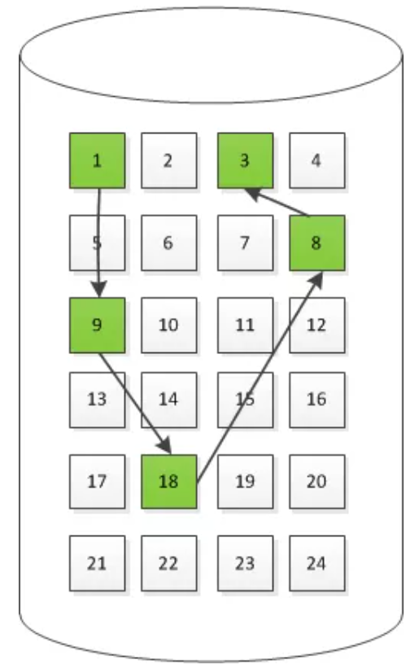
空间分配方法---链式分配
链式分配：
这个文件从第一块磁盘开始，形成一个链 1->9->18->8->3；
优点：
每一块空闲的磁盘都会得到充分的利用，空间资源利用率非常高。
（但每一个磁盘块都需要存储一个指针指向下一个磁盘块，这是链 表法不可避免的浪费）
缺点：
随机访问效果差，每次都要从头开始找。

Slide 10
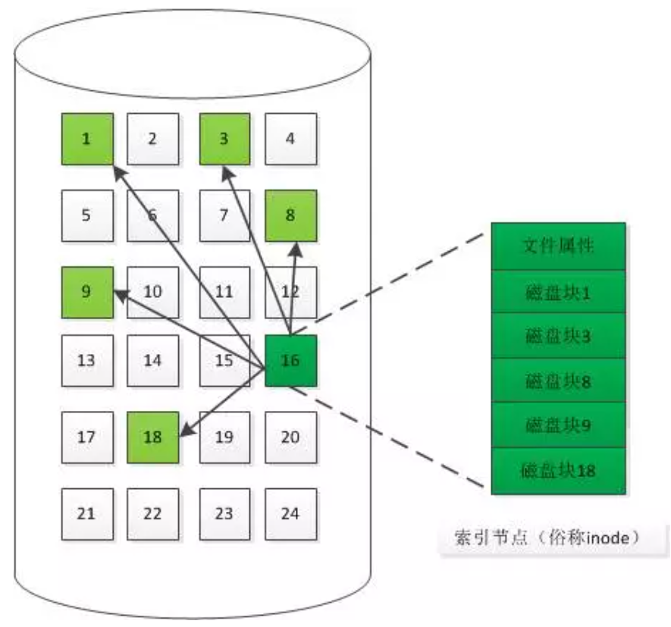
空间分配方法---索引分配
索引式分配：
把16号磁盘块专门用来放文件属性和文件用到的 磁盘块号；把这个用来记录信息的磁盘块叫做 inode；
达到平衡：
尽管每个文件需要一个额外的磁盘块来存放inode，但 是整体在占用大小、空间利用率和随机访问之间达到 了比较好的平衡。
这样数据结构是不是很像目录呢？
如果这些磁盘块指向的不是具体的文件数据，而是其他的inode呢？
那不就相当于一个目录了？
文件和目录都是inode！

Slide 11
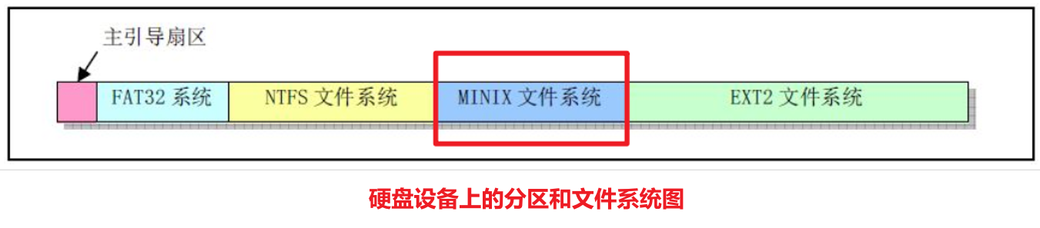
MINIX1.0文件系统
对于硬盘块设备，每个分区都可存放一个不同的完整文件系统；
不同分区的类型、起始/结束位置、占用扇区数等信息存储于主引导扇区；
这里以MINIX1.0为例说明文件系统的基本概念，
了解在该文件系统中，文件（包括目录）以何种数据形式体现、以及如何管理。
主要理解两个问题：
Ⅰ文件如何存储在硬盘上？
Ⅱ如何找到指定文件？
03

Slide 12
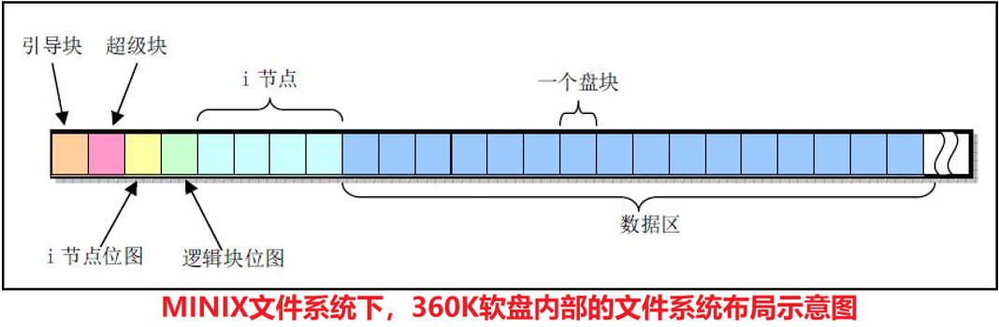
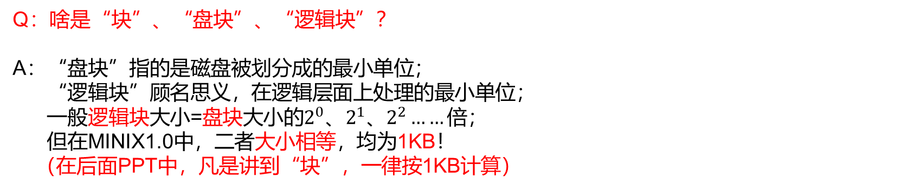
MINIX1.0 文件系统---概览图
Q：啥是“块”、“盘块”、“逻辑块”？
A：“盘块”指的是磁盘被划分成的最小单位；
“逻辑块”顾名思义，在逻辑层面上处理的最小单位；
一般逻辑块大小=盘块大小的$2^{0}、2^{1}、2^{2}……倍$；
但在MINIX1.0中，二者大小相等，均为1KB！
（在后面PPT中，凡是讲到“块”，一律按1KB计算）

Slide 13
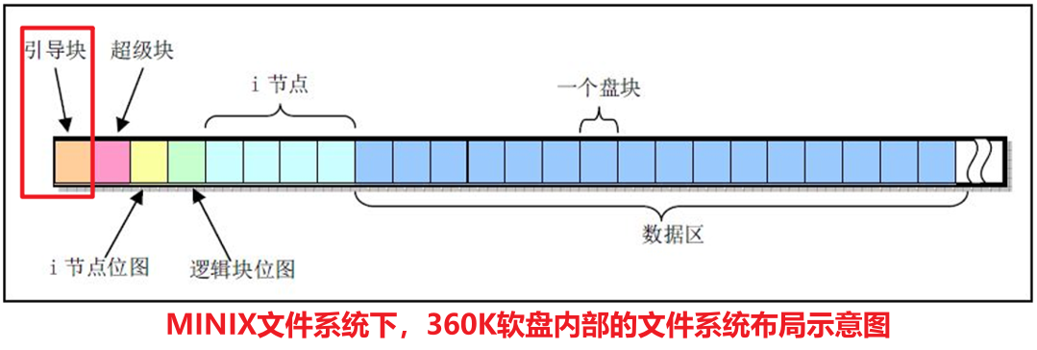
MINIX1.0 文件系统---引导块
可通过引导程序加载文件系统中的内核印象文件
引导块：
1）计算机加电启动时，可由ROM BIOS自动读入的执行代码和数据；
2）并非所有盘都需要有引导程序，但对于非引导盘，也需要空出这一盘块，保持格式统一；

Slide 14
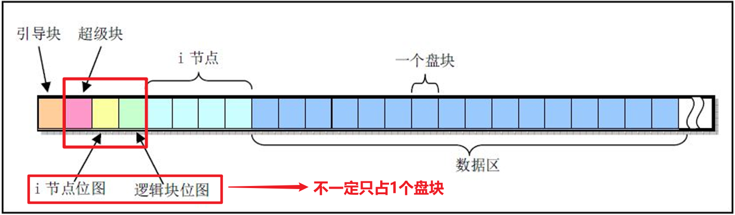
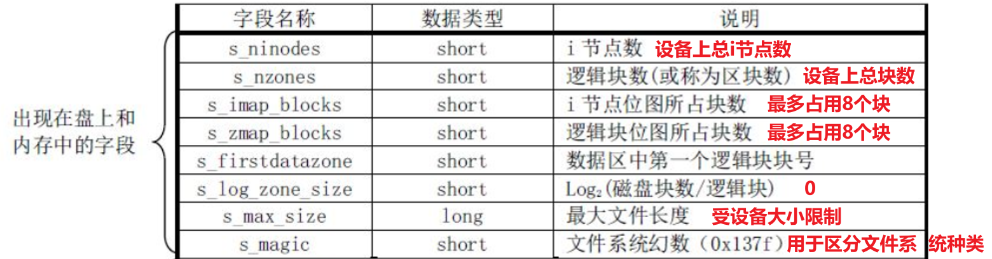
MINIX1.0 文件系统---超级块数据结构&位图
1-bit表示1个i节点或逻辑块的使用情况
这样哪些没有被使用通过位图就一目了然！
在该文件系统中，s_i/zmap_blocks<=8！
Tip：
由于当所有磁盘的盘块都被占用时，查找空闲盘块的返回值会为0；如果逻辑块位图第0位不为1，则表示还有可用逻辑块；
超级块数据结构中，描述的是整个磁盘设备（360K软盘）的信息；
逻辑块位图中，除第0位（第0位不使用，但需要初始化成1），
每一位可表示一个逻辑块被使用的情况（0或1）即第1位对于数据区第1个盘块；
那么一个块的位图（1KB），便可表示1024*8-1=8192-1个逻辑块被使用的情况；
最多占用8个块表示逻辑块位图，那么最多可表示65536-1个逻辑块被使用的情况；
（i节点位图类似）
因此，我们可以得出MINIX1.0，最大能支持的设备容量是65535KB≈64MB；
假设：
一个磁盘号32-bits，64M磁盘全空闲；
位图法管理空闲盘块 or
链表法管理空闲盘块？
哪个更好？
位图法：8K；链表：2048K！

Slide 15
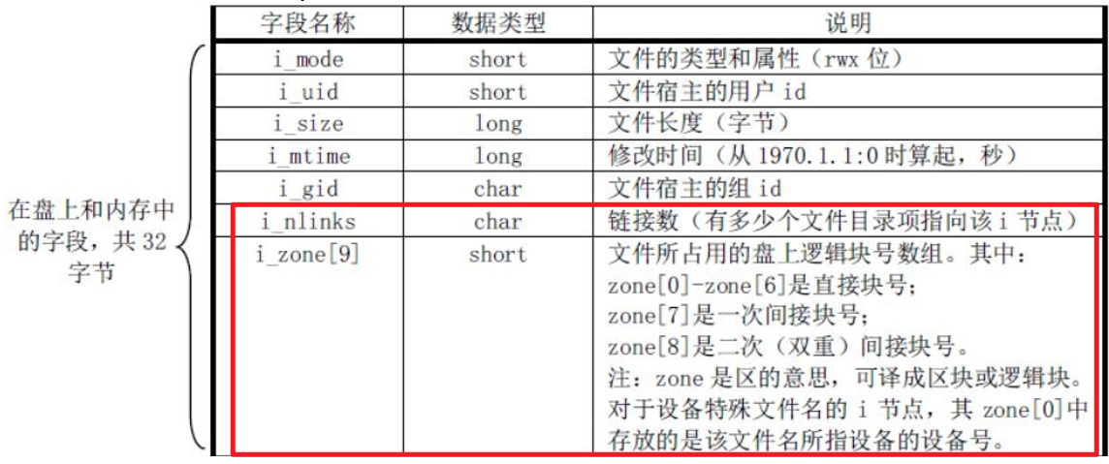
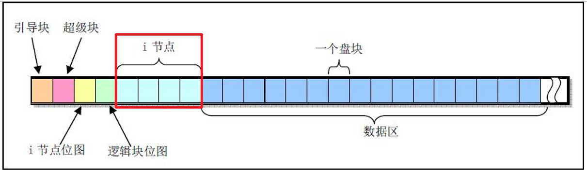
MINIX1.0 文件系统---i节点数据结构
i节点号仅能用于当前文件系统！
i_nlinks：硬链接计数器，指的是在本文件系统中（不能跨文件系统），有多少文件目录指向该i节点；
对于任何一个文件（除root），至少i_nlinks=2，因为至少有“.”（文件所处目录）和“..”（上级目录）指向该节点；
只有当i_nlinks=0时，表示该文件被彻底删除；
i_zone[9]，每个元素2-bytes，用来表示一个盘块号，这个盘块号指向一个数据区的盘块；
对于文件大小<7KB的文件，可以仅通过i_zone[0]~i_zone[6]指向的7个数据区盘块完全覆盖文件内容；
对于更大的文件，则需要用到一次间接盘块（i_zone[7]），更甚者，还需使用二次间接盘块（i_zone[8]）；

Slide 16
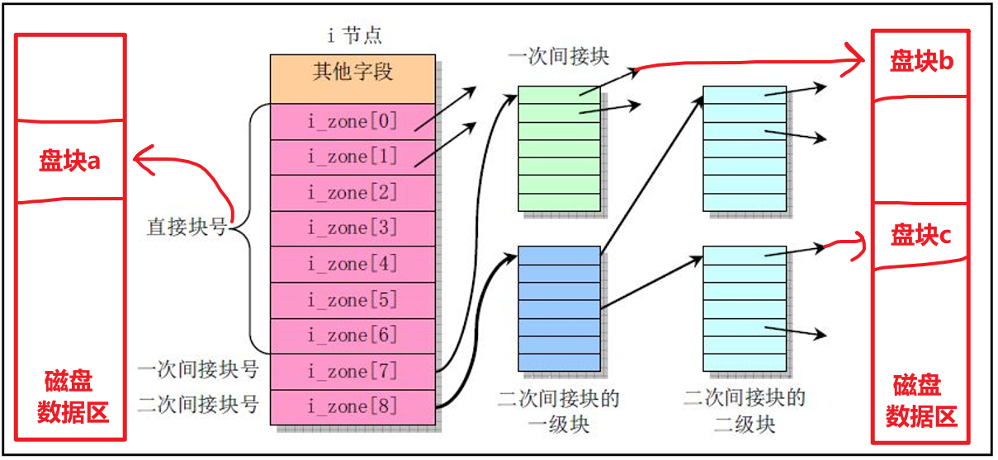
MINIX1.0 文件系统---大文件存储：一次/二次间接块
对于MINIX1.0文件系统，一次间接块存放着512个附加的盘块号，因此一次间接寻址可以寻址512个盘块；
二次间接盘块的一级块，作用类似一次间接块，故最多能映射到512个二级块，最终二次间接寻址能够寻址
512*512个盘块；
故，理论上一个文件可使用的最大盘块数有：7+512+512*512=262663个，即文件最大大小为262663KB

Slide 17
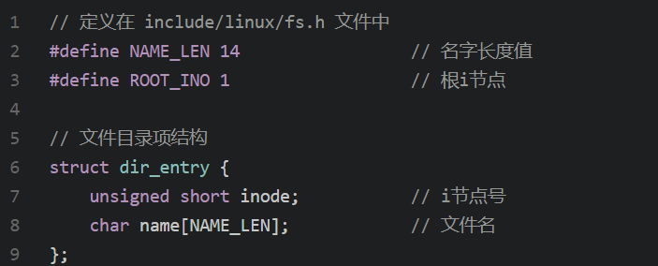
MINIX1.0 文件系统---通过目录寻找文件
首先，我们需要知道，在文件系统眼中，文件和目录都是一样的，都是inode，区分它们只要看一下i_mode中的文件类型；
所以，就算对于目录这种特殊文件，它的数据存放的方式和普通文件是一样的，也就是我们之前讲的i_zones[9]；
与普通文件的区别在于存放的数据内容：
对于普通文件，存放的就是文件的数据（文本、代码……）；
而对于目录文件，存放的便是以下这种结构数组（文件名+对应inode号）；
由于这种区别，把目录映射的“数据块”叫做“目录块”；
即里面不是真正的数据，而是若干个目录条目组成的一个列表；

Slide 18
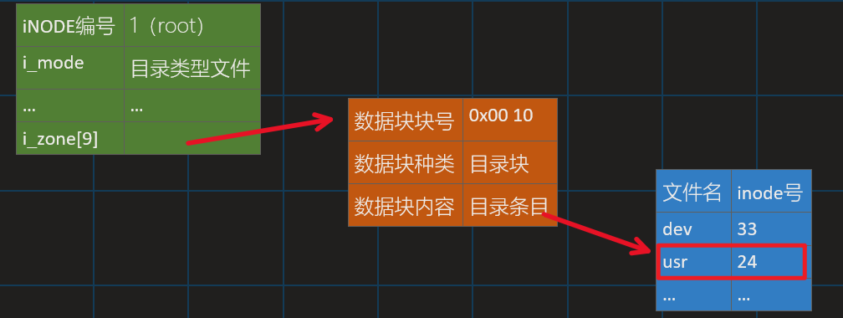
MINIX1.0 文件系统---通过目录寻找文件
举例：找“/usr/bin/vi”，即一个在目录/usr/bin/下，名叫“vi”的文件名；
Step1：usr是根目录下的一个子目录，所以先在根目录中找usr，在文件系统中，根目录的i节点号固定是1，即在1号i节点中找；

Slide 19
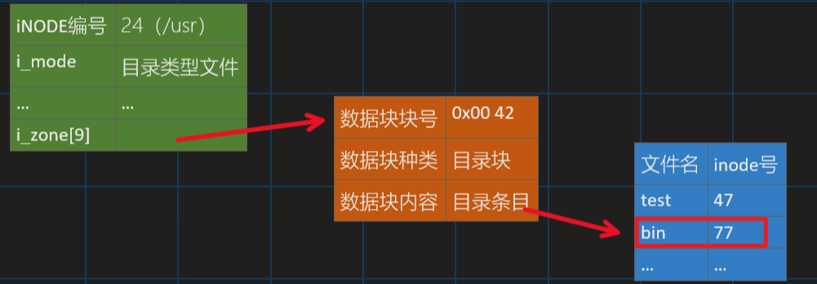
MINIX1.0 文件系统---通过目录寻找文件
举例：找“/usr/bin/vi”，即一个在目录/usr/bin/下，名叫“vi”的文件名；
Step2：/usr/bin是/usr目录下的一个子目录，所以继续/usr目录中找bin；

Slide 20
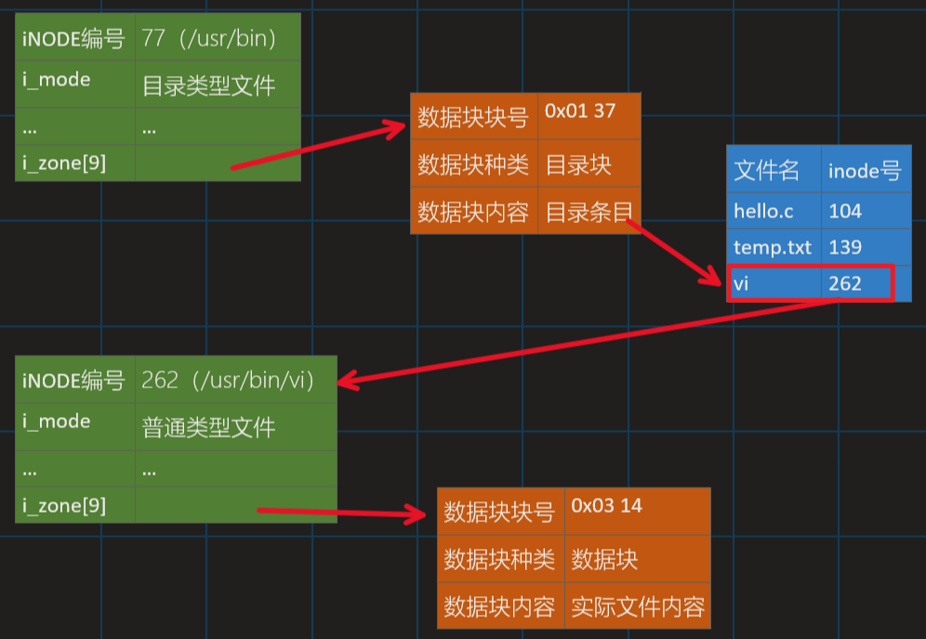
MINIX1.0 文件系统---通过目录寻找文件
举例：找“/usr/bin/vi”，即一个在目录/usr/bin/下，名叫“vi”的文件名；
Step3：vi是/usr/bin目录下的一个普通文件，所以继续/usr/bin目录中找vi文件，通过inode号读取数据；

Slide 21
总结
1.核心思想：一切皆为文件
2.为文件分配空间
3.位图法管理i节点、空闲盘块
4.文件存储底层实现
5.根据路径查找文件
04

Slide 22
Thanks
Edited by Peng Xiao
2020/11/09

